Slide 1




Бөлім атауы: Табиғат және адам
ҚАЗАҚ ӘДЕБИЕТІ (Т1)
11-СЫНЫП
43
Мини-центра
Сабақтың тақырыбы:
Қадыр Мырза Әли
«Қызыл кітап» поэмасы ІХ бөлім

Slide 2
Оқу мақсаты:
112.3.1 шығарма идеясы мен көркемдегіш құралдардың байланысын талдау;
11.3.4.1 шығарманы идеялық жағынан мазмұндас туындылармен салыстыра отырып, әдеби сын жазу.
Сіздің білетініңіз:
• шығарма идеясы мен көркемдегіш құралдардың байланысын ашасыз;
Сіздің меңгеретініңіз:
шығарманың идеясын мазмұндас туындылармен салыстырып, сыни мақала жазуды үйренесіз.
37
Частных детских
сада
43
Мини-центра
Сабақ мақсаттары:

Slide 3
Бағалау критерийлері:
37
Частных детских
сада
43
Мини-центра
Шығарма идеясы мен көркемдегіш құралдардың байланысын талдайды;
Шығарманы идеялық жағынан мазмұндас туындылармен салыстыра отырып, әдеби сын жазады.

Slide 4
Замандас пікірі
43
Мини-центра
Қадыр Мырза Әлидің ойдан ой, кітаптап кітап қоздататын қаламы талмас қаламгер болғанына артында қалған мол мұрасы куә.
Жүсіпбек Қорғасбек

Slide 5
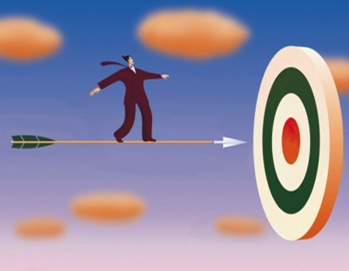

ОЙТҮРТКІ СҰРАҚТАР
37
Частных детских
сада
43
Мини-центра
Ақын поэмасында қандай басты мәселені қозғап отыр?
Шығарманың басты идеясы не?
«Қызыл кітаптағы» тізімнің артуын автор қалай жеткізеді?

Slide 6
ЫҚТИМАЛ ЖАУАПТАР
Ақын табиғатты қорғауды тек ел аумағында ғана емес, бүкіл ғаламшарлық мәселе ретінде қарастырып, қандай да болсын зорлық-зомбылықтан бас тарту қажеттігін түсіндіреді.
Бір кезде елімізде мекендеген аңдарды түгендейді, соларды жоқтайды, жер бетінен жойылып бара жатқан жануарларды сақтап қалуға шақырады.
«Адам өрісі кеңіген сайын аң-құстың өрісі тарыла түседі» деп ақынның өзі айтқандай, адам баласы өзінің де табиғаттың бір бөлшегі екенін ұмытып, оған қол салғанын күйіне баяндайды.
43
Мини-центра
37
Частных детских
сада

Slide 7
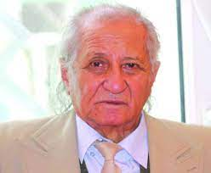
ТАНЫМ КӨКЖИЕГІ
Ақын «Мүйізтұмсық немесе миллионның тағдыры», «Қызыл кітап» шығармаларында экология мәселесін көтерді. Поэмадағы лирикалық кейіпкер табиғатты жойып алудан қорқады.

Slide 8
1-тапсырма.
Үзінділерді мұқият оқыңыз. Көркемдегіш құралдарды анықтап, поэма идеясын ашатын жолдарды талдаңыз
Дескриптор
Үзінділерден көркемдегіш құралдарды табады;
Поэма идеясымен байланыстыра талдайды.
... Төзім тауы бор болып үгіліп тұр.
Айналаңа қарашы,
Адамдарға,
Өзіңе-өзің қарашы үңіліп бір!
... Кеткен жоқ па азайып ерлігіміз?!
Кеткен жоқ па жоғалып мәрттігіміз?!
... Адамбысың сен өзің мейірімді?
Адамбысың сен өзі қайырымды?!
Мамонт құсап
Жігіттік
Азаматтық
Қалған жоқ па көміліп ішімізде?!
... Жер жоғалтса, не болмақ перзенттерің?
Ер жоғалтса не болмақ қасиетін?!

Slide 9
Ықтимал жауабы
... Төзім тауы бор болып үгіліп тұр.
Айналаңа қарашы,
Адамдарға,
Өзіңе-өзің қарашы үңіліп бір!
... Кеткен жоқ па азайып ерлігіміз?!
Кеткен жоқ па жоғалып мәрттігіміз?!
... Адамбысың сен өзің мейірімді?
Адамбысың сен өзі қайырымды?!
Мамонт құсап
Жігіттік
Азаматтық
Қалған жоқ па көміліп ішімізде?!
... Жер жоғалтса, не болмақ перзенттерің?
Ер жоғалтса не болмақ қасиетін?!

Slide 10
2-тапсырма
Қ. Мырза Әлидің «Қызыл кітап» поэмасын М. Мақатаевтың «Аққулар ұйықтағанда» поэмасымен салыстыра отырып, ортақ идеяны тауып жазыңыз.
Дескриптор
Екі шығарманы салыстырады;
Ортақ идеяны жазады.

Slide 11
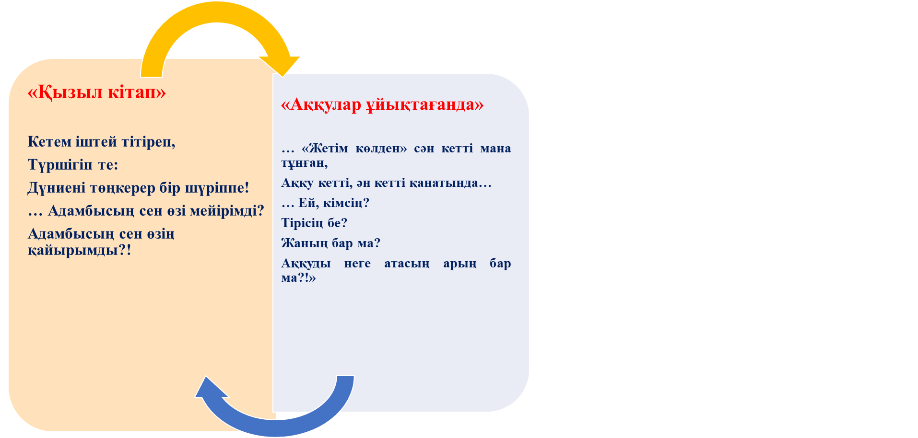
Ықтимал жауабы
43
Мини-центра
Ортақ идея
Екі ақын да туған жердің табиғатын көздің қарашығындай сақтап қорғаудың маңыздылығын айта келе, табиғатқа қаталдық танытпауға үндейді.

Slide 12

Оқу тапсырмасы.
Бейнематериалдағы ақпараттарды шығарманың идеялық мазмұнымен салыстыра отырып, сын мақала жазыңыз.
https://youtu.be/N7_v1BsMuMQ
Дескриптор
бейнематериалдағы ақпараттарды қолданып, шығарманың идеясымен салыстырады;
сын мақала жазады.

Slide 13

Теориялық ақпарат
Әдеби сын мақала
43
Мини-центра
37
Частных детских
сада
Әдеби сын дегеніміз - көркем əдебиет, оның ғылымы мен журналистиканың тоғысқан түйінінде пайда болып, күнделікті əдеби процесті зерттейтін, оның жетістіктері мен кемшіліктерін саралап баға беретін, оқырманның дұрыс түсінуіне көмектесетін, рухани əлем аясында қызмет атқаратын əдеби, ғылыми, публицистикалық, əлеуметтік сипатты шығармашылық түрі, қоғамдық сананың бір саласы, көркем əдебиет жайлы дəуір үні.
Əдеби сынның басты мақсаты – əдеби процесте болып жатқан жаңалықтарды дер кезінде бағалап, оқырмандарға түсіндіріп отыру

Slide 14
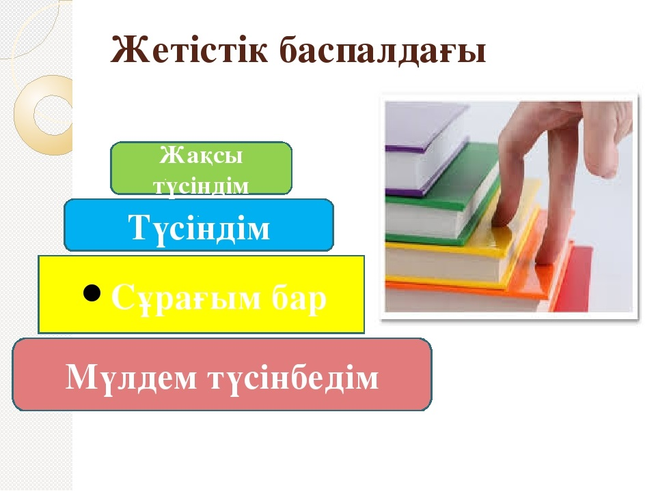
Кері байланыс

Slide 15
Сіздер бүгінгі сабақта:
Шығарманың идеясы мен көркемдегіш құралдарының байланысына талдау жасадыңыздар;
Шығарманы идеясы мазмұндас басқа шығармамен салыстырдыңыздар.

